Slide 1
15-8 多电子原子中的电子分布

Slide 2
一、多电子原子中的电子分布
除氢原子以外、其他原子都有两个以上的电子。
（1）电子分布有层次，叫电子壳层；
（2）壳层级数由主量子数n决定；
n=1，为K壳层；
n=2，为L壳层；
n=3，为M壳层；......以此类推
（3）每一个壳层上，还有分壳层，由角量子数l决定；

Slide 3
一、多电子原子中的电子分布
（3）每一个壳层上，还有分壳层，由角量子数l决定；
l = 0, 为s分壳层；
l = 1，为p分壳层；
l = 2，为d 分壳层；
l = 3，为f分壳层；
（4）电子遵循两个原理占据特定的原子壳层。

Slide 4
一、多电子原子中的电子分布
原理一：泡利不相容原理
在一个原子中、不可能由两个或两个以上的电子具有完全相同的量子态。
或 任何两个电子，不可能有完全相同的一组量子数（n，l，m_{l}，m_{z}）
例如：处于基态的氢原子的量子数
（n，l，m_{l}，m_{z}）=（1，0，0，1/2）
（n，l，m_{l}，m_{z}）=（1，0，0，-1/2）

Slide 5
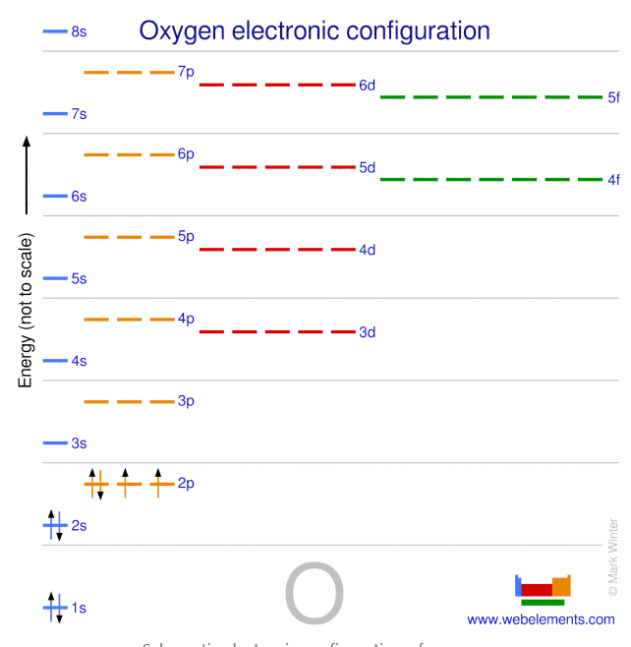
一、多电子原子中的电子分布
原理二：能量最小原理
在原子系统中，每个电子趋向于占有最低的能级。当原子中的电子能量最小时，整个原子的能量最低，这时原子处于最稳定状态，即基态。
例如：氧原子的电子结构
8个电子：1s²2s²2p⁴

Slide 6
15-11 激光

Slide 7


一、自发辐射 受激辐射
1、自发辐射
在原子中电子绕原子核转动，电子可能处于不同的分立能级上；能量最低的能级成为基态，其余称为激发态。电子处于激发态的寿命均较短，一般为10⁻⁸s。
电子会自发地从高能级的激发态（E_{j}）跃迁到低能级（E_{i}），并辐射出一个
光子，这种辐射称作自发辐射。
辐射的光子频率满足玻尔公式：

Slide 8
一、自发辐射 受激辐射
2. 光吸收
当原子钟的电子处于低能级Ei时，若外来光子的能量hv恰等于激发态的高能级Ej与Ei的能量差，那么原子就会吸收光子的能量，并从低能级
往高低能级跃迁。
形成的光谱称作吸收光谱。共振吸收的条件同样可以用玻尔公式表示

Slide 9
3.受激辐射
爱因斯坦在研究光辐射与原子的相互作用时，指出如果入射光子的能量恰好满足原子中两个电子能级间的能量差，即玻尔公式
此时高能级的电子在外来光子的诱导下，跃迁到低能级并发出一个与外来光子的量子态完全相同的光子，
这种辐射称为受激辐射。受激辐射产生的光子偏振状态、传播方向、振动相位均相等。

Slide 10
二、激光的形成 光学谐振腔
1. 光学谐振腔
目的：在实现了粒子数反转的激活介质内，自发辐射的光子持续地诱导高能级上的电子受激辐射，辐射出与自身完全相同的光子。光被不断地放大，但是由自发辐射诱导出来的光子量子状态并非完全相同，输出激光的品质并不高。利用光学谐振腔可以稳定地维持这种光振动，并获得高质量的单色激光的稳定输出。
工作物质
全反射镜
部分反射镜
10

Slide 11
光波在长度为L的谐振腔内多次反射，增强了受激辐射的强度，根据波动理论，波长满足驻波条件的光波，激光在谐振腔内形成驻波。
工作物质
全反射镜
部分反射镜
11

Slide 12
谐振腔只允许平行于谐振腔轴线的光振动持续下去，沿其它方向传播的光振动，经过几次反射后折出谐振腔。因而从谐振腔内透出的激光有极好的方向性。
如果谐振腔做成布儒斯特窗，可以使谐振腔输出的激光成为线偏振光。
垂直于入射面的线偏振光
工作物质
工作物质
全反射镜
部分反射镜
全反射镜
布儒斯特窗
部分反射镜

Slide 13
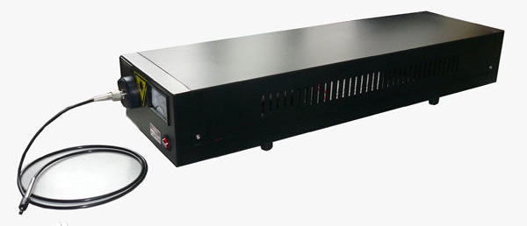
三、激光器（常见）
氦氖气体激光器
氦氖激光器是以中性原
子气体氦和氖作为工作物质
的气体激光器。以连续激励方式输出连续激光。在可见光和近红外区主要有0.6328微米、3.39微米和1.15微米三条谱线，其中0.6328微米的红光最常用。 氦氖激光器的输出功率一般为几毫瓦到几百毫瓦。
2. 红宝石激光器
13

Slide 14
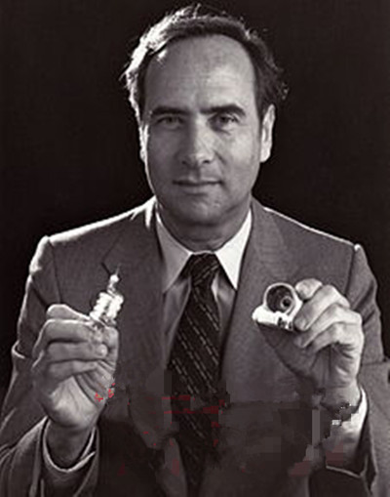
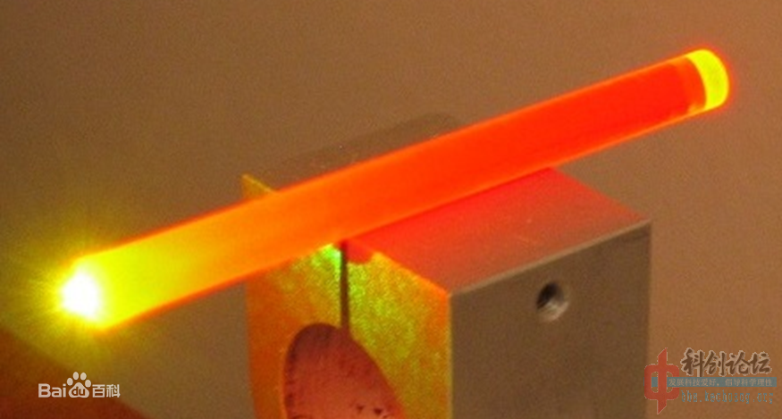
三、激光器（常见）
2. 红宝石激光器
世界上第一台激光器--红宝石激光器诞生
世界上很多物质都能受激发光，但是，只有少部分物质能够发出有用的激光。激光物质必须有特定的粒子结构使得粒子翻转群可以被激发到一定的密度，一般是一些晶体或者气体、液体。
激光用红宝石晶体的基质是Al₂O₃，晶体内掺有约0.05%（重量比）的Cr₂O₃。
梅曼是美国加利福尼亚州休斯航空公司实验室的研究员。
14

Slide 15
激光的特点
1.单色性好激光的波列长度可达几千米，频率带宽窄。例如氦氖激光器输出的632.8nm红色激光，谱线宽度仅仅10⁻⁸nm。
2.方向性好激光光束的发散角非常小，可以看作一束平行光。激光束射到距离地球3.8×10⁷m的月球，光斑直径不到2km。
3.相干性好由于激光的波列长度长，时单色的线偏振光，因此激光是非常好的相干光源。
4.功率密度大（能量集中）激光的功率密度非常大，一毫瓦氦氖激光器光斑中心的亮度为太阳的100倍。巨型脉冲激光器的亮度可达太阳亮度的100亿倍。

Slide 16
15-12 半导体

Slide 17
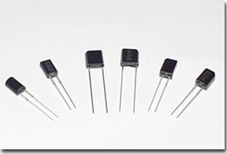
一、半导体的概念
导电性能介乎导体和绝缘体之间，它们的电阻比导体大得多，但又比绝缘体小得多.这类材料我们把它叫做半导体。
半导体与导体、绝缘体的区别
二、常见半导体
锗Ge、硅Si、砷化镓GaAs等，都是半导体.

Slide 18
三、固体的能带
相邻的能带之间不存在的能级区域，叫禁带
没有电子填入的能级，叫空带
价电子占据的能级，叫价带
空带和未被电子填满的价带，统称导带

Slide 19
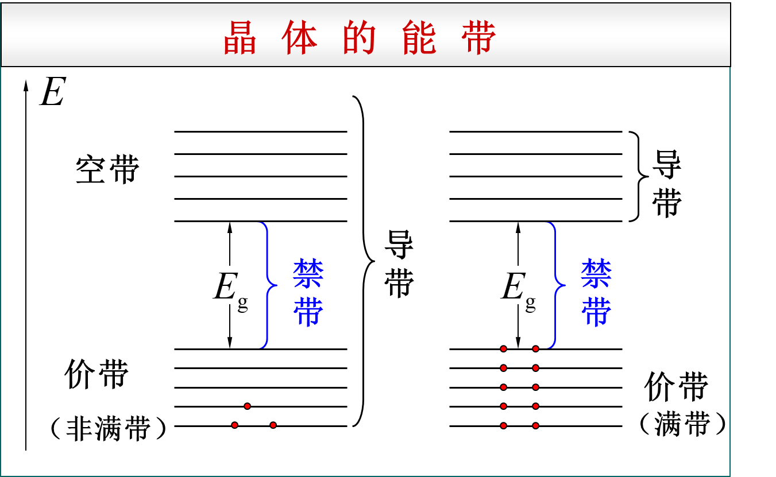
三、固体的能带
相邻的能带之间不存在的能级区域，叫禁带

Slide 20
三、固体的能带
相邻的能带之间不存在的能级区域，叫禁带
没有电子填入的能级，叫空带
价电子占据的能级，叫价带
空带和未被电子填满的价带，统称导带
半导体的禁带宽度低于绝缘体的。

Slide 21
三、固体的能带
导体、半导体和绝缘体的比较
导 体 半 导 体 绝 缘 体
电 阻 率
温度系数
正
负
负
禁 带
较 小
较 大
价 带
非满带
满 带
满 带

Slide 22
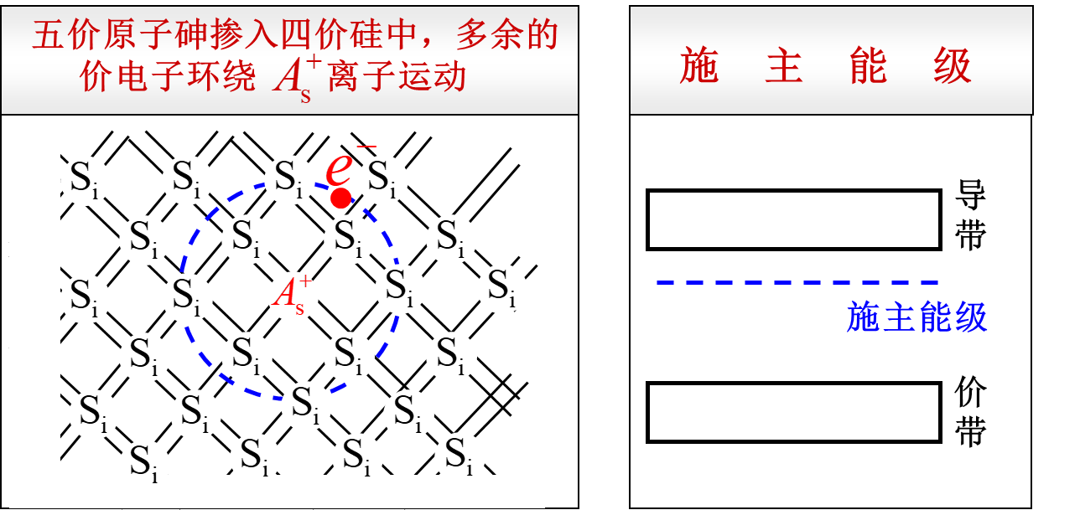
四、本征半导体和杂质半导体
半导体的分类：
（1）本征半导体：纯净的无杂质的半导体

Slide 23
四、本征半导体和杂质半导体
（2）杂质半导体：有杂质的半导体
<A>电子型半导体（n型半导体，negative）

Slide 24
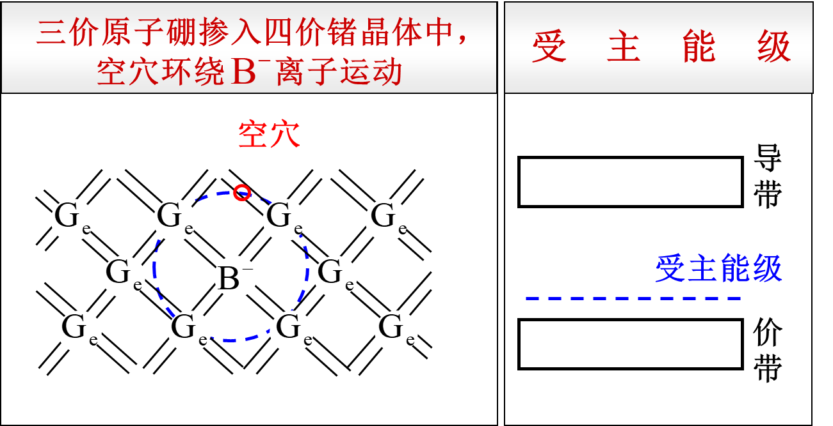
四、本征半导体和杂质半导体
（2）杂质半导体：有杂质的半导体
<B>空穴型半导体（p型半导体，positive）

Slide 25
五、pn结
pn 结 的 伏 安 特 性 曲 线
p n
p n

Slide 26
五、pn结
p n
p 偶电层 n
- -
- -
+ +
- -
+ +
- -
+ +
- -
+ +
+ +
空穴
电子
动平衡时 p 型与 n 型接触区域的电势变化

